Slide 2



সবাইকে ব্যাকরণ ক্লাসে স্বাগতম

Slide 3
পাঠ পরিচিতি
শ্রেণিঃ দশম
বিষয়ঃ বাংলা ব্যাকরণ
পিরিয়ডঃ ৫ম
সময়ঃ ৫০মিনিট
তারিখঃ ২৫-০৯-২০১৭
অধ্যায়ঃ ৪র্থ, পরিচ্ছেদ-৪র্থ

Slide 4


শিক্ষক পরিচিতি
মোঃ কলিমউদ্দিন
সহকারি শিক্ষক
নবাবগঞ্জ জেলা আদর্শ উচ্চ বিদ্যালয়
বটতলাহাট,চাঁপাইনবাবগঞ্জ
মোবাইল নম্বরঃ ০১৭২৬৩১৪৩৮৩
ই-মেইল: kalimuddincha75@gmail.com

Slide 5
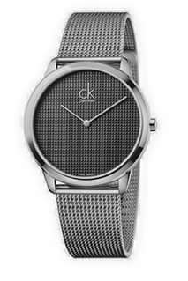
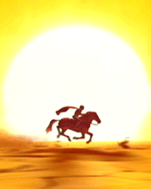
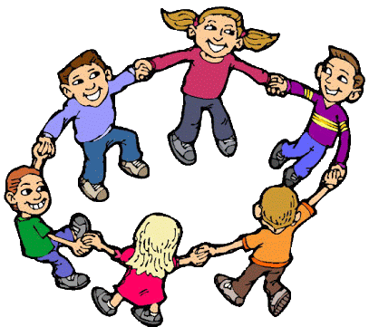

নিচের চিত্রগুলো দেখে পাঠ উপলব্ধি কর
১টা ঘোড়া
১টি ঘড়ি
ছয়টি শিশু
ত্রিভুজ গুলি
২টি ফুলে প্রজাপতি
তিনটি বৃত্ত

Slide 6

পাঠ শিরোনাম
‘বচন’

Slide 7

শিখনফল
পাঠ শেষে শিক্ষার্থীরা----
বচনের অর্থ ও সঙ্গা বলতে পারবে ।
বচনের প্রকারভেদ বলতে পারবে ।
বিভিন্ন প্রকার বচনের বর্ণনা দিতে পারবে ।
বচন পরিবর্তনের নিয়মাবলী ব্যাখ্যা করতে পারবে ।

Slide 8

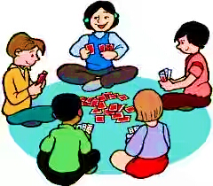
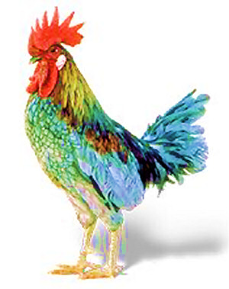
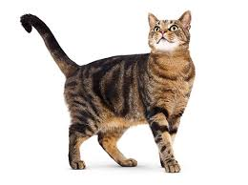
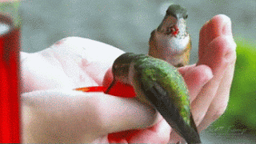
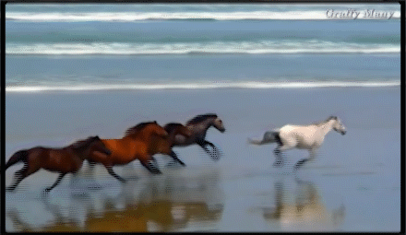
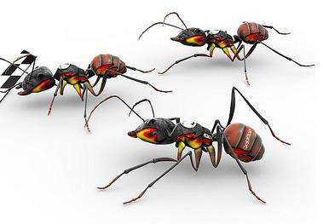
চিত্রগুলো লক্ষ্য কর
পাঁচ জন শিশু
১টা মোরগ
বিড়াল
তিনটি পাখি
ঘোড়াগলো দোড়ায়
সামনের পিঁপড়াটি দৌড়ে প্রথম

Slide 9
বচনের অর্থ ও সঙ্গা
অর্থঃ
বচন অর্থ সংখ্যার ধারনা
সঙ্গাঃযে পদের রুপ দ্বারা ব্যক্তি,প্রাণী, বস্তু প্রভৃতির সংখা বা পরিমান বোঝায় তাকে বচন বলে।
কেবল মাত্র বিশেষ্য ও সর্বনাম পদের বচন হয়।

Slide 10
প্রকারভেদ
বচন
একবচন
বহুবচন

Slide 11

একক কাজ সময়ঃ ৩ মিনিট
উত্তর
বচন অর্থ কি ?
ক
সংখ্যা
খ
অংক
গ
সংখ্যার ধারনা
ঘ
সংখ্যার শিক্ষা
কোন কোন পদে বচন হয় ?
ক
বিশেষ্য ও সর্বনাম
খ
বিশেষ্য ও ক্রিয়া
গ
ঘ
অব্যয় ও সর্বনাম
বিশেষ্য ও বিশেষণ
বচন কয় প্রকার ?
ক
২ প্রকার
খ
৩ প্রকার
গ
৪ প্রকার
ঘ
৫ প্রকার

Slide 12

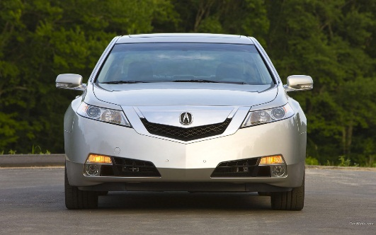

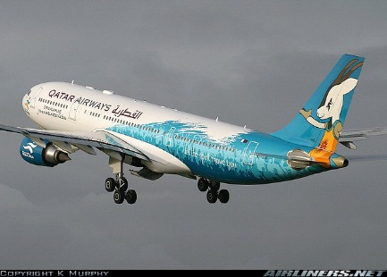

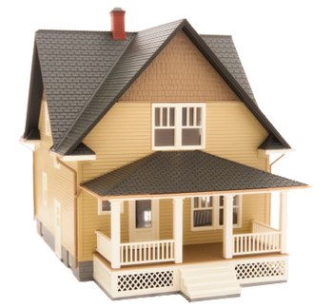
নিচের চিত্র গুলো লক্ষ্য কর
প্লেন
জিপ গাড়ি
টেবিল
হাঁস
ছাত্র
চিত্র গুলো কোন বচন নির্দেশ করে?
একবচন
বাড়ি
একবচন কাকে বলে?
উত্তরঃ শব্দের যে রুপ দ্বারা একটি মাত্র ব্যক্তি, বস্তু ও প্রাণীর সংখ্যাকে বুঝায় তাকে একবচন বলে।

Slide 13

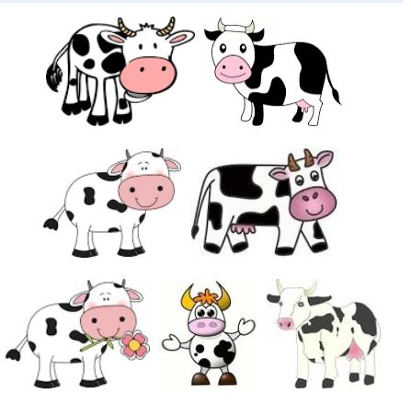
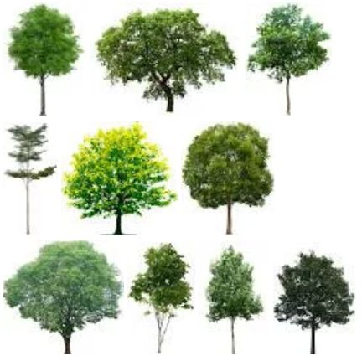
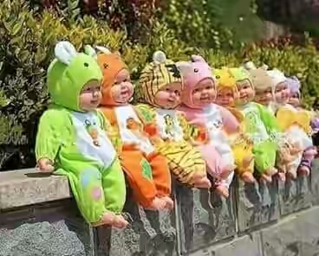
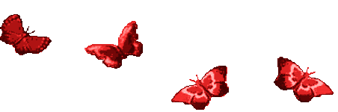

নিচের চিত্র গুলো লক্ষ্য কর
পুতুলগুলো
প্রজাপতি সমূহ
বাছুরগুলো
বৃক্ষরাজি
উপরোক্ত চিত্রগুলো কোন পদ নির্দেশ করে?
বহুবচন
যে পদের রুপ দ্বারা ব্যক্তি,প্রাণী,বস্তু প্রভৃতির সংখ্যা একের অধিক বোঝায় তাকে বহুবচন বলে।

Slide 14
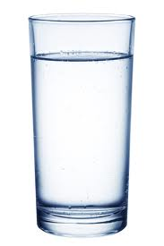


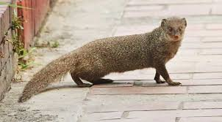
বচন গঠনের নিয়মসমূহ
কুকুর/কুকুরটি
কলম/কলমটি
বিজি/বিজিটা
গ্লাস/গ্লাস খানা
বিশেষ্য পদের শেষে প্রত্যয়/বিভক্তি যোগ না করে।
বিশেষ্য পদের শেষে টি, টা, খানা, খানি যোগ করে।

Slide 15

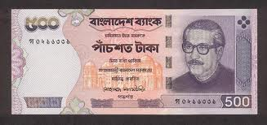

একখানা টাকা
একটি বিড়াল
একখানা চেয়ার
একখানি টেবিল
পদের পূর্বে সংখ্যা বাচক বিশেষণ এক, একটি, একটা, একজন, একখানা, একখানি বসিয়ে একবচন গঠন করা যায়।
একটা বাঘ

Slide 16
সর্বনাম পদের শেষে বিভক্তি যোগ করে একবচন গঠন করা যায়
আমি
তুমি
সে
এ
ও
আমাকে
তোমাকে
তাকে
একে
অকে

Slide 17

জোড়ায় কাজ সময়ঃ ৪মিনিট
১। বচন কাকে বলে ? কয় প্রকার কিকি? ৩ টি করে উদাহরণ দাও
উত্তর
যে পদের রুপ দ্বারা ব্যক্তি,প্রাণী, বস্তু প্রভৃতির সংখা বা পরিমান বোঝায় তাকে বচন বলে।বচন ২ প্রকার। ১ একবচন ২ বহুবচন
বই, খাতাগুলো, গাছগুলো, বিড়ালটি, নদী, সাগরমালা

Slide 18
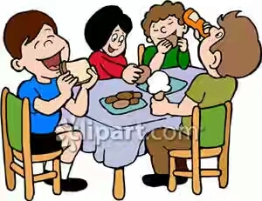
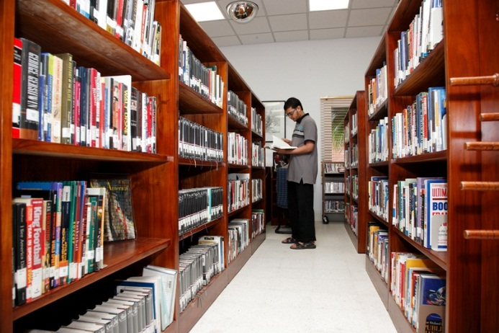
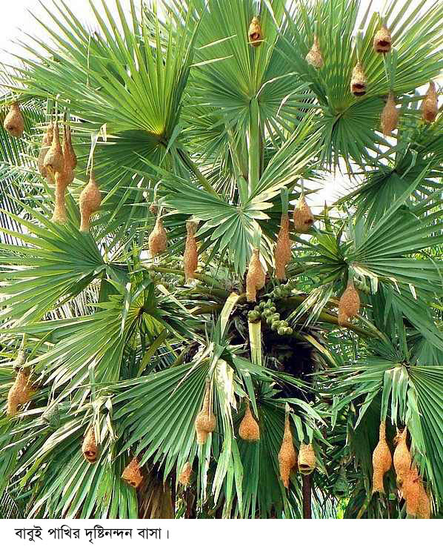
নিচের চিত্র গুলো লক্ষ্য কর
বাসাগুলো
বইগুলি
বালকেরা
পদের শেষে রা, এরা, গুলি, দের, গুলো যোগ করে বহুবচন হয়।

Slide 19

নিচের চিত্র গুলো লক্ষ্য কর
অনেক টাকা
সকল ভাষাসৈনিক
সকল শিক্ষক
পদের পূর্বে সব, সকল,অনেক, প্রচুর, বহু, রাজি, অঢেল, অজস্র, সমস্ত, সমূদয়, সবাই ইত্যাদি বসিয়ে বহুবচন হয়।

Slide 20

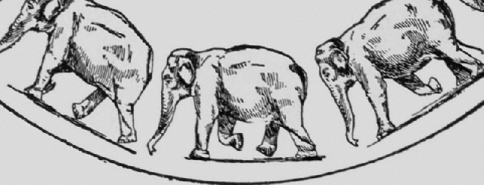

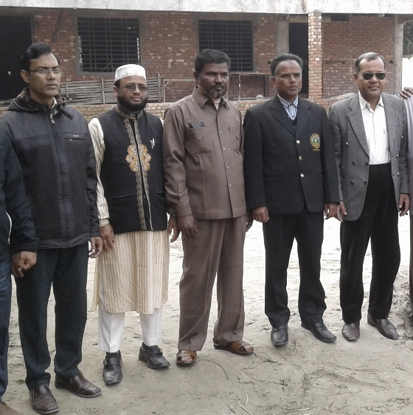
নিচের চিত্র গুলো লক্ষ্য কর
হাতির পাল
সুধীমণ্ডলী
শিক্ষকগণ
পদের শেষে আবলী, গণ, মণ্ডলী, বর্গ, দল, কুল, পাল, পুঞ্জ, মালা, রাজি, বৃন্দ, শ্রেণি, সমূহ ইত্যাদি যোগ করে বহুবচন হয়।

Slide 21
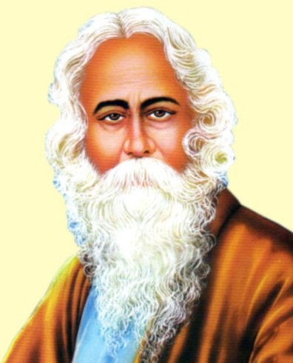
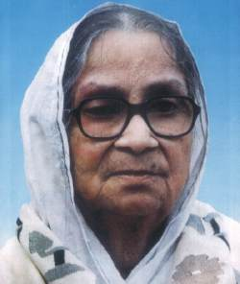
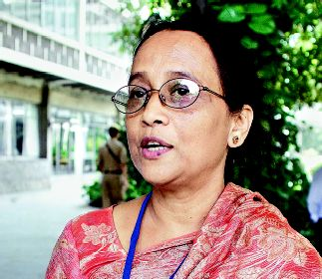
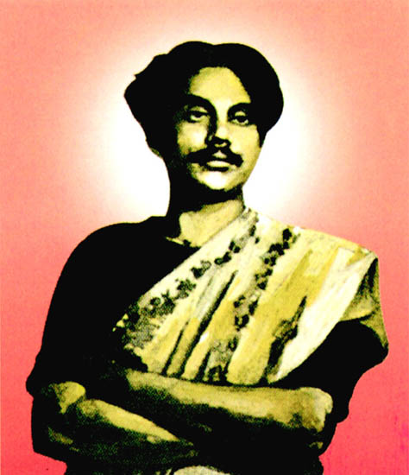
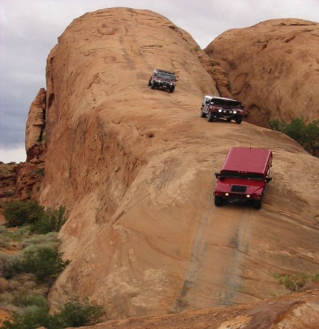
পাখিসব
পর্বতমালা
কবিকুল
প্রাণীবাচক ও অপ্রাণীবাচক শব্দের শেষে কুল, সকল, সব, সমূহ যোগ করে বহুবচন হয় ।

Slide 22
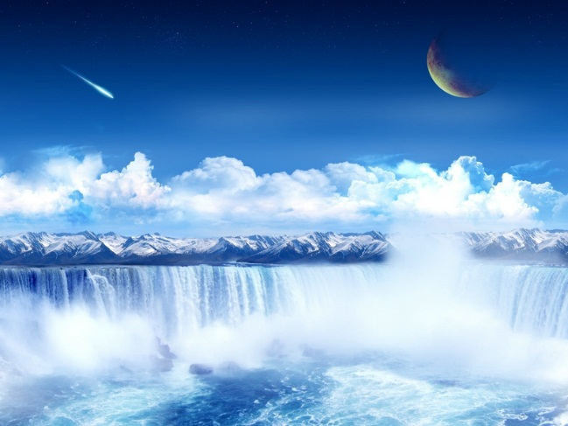
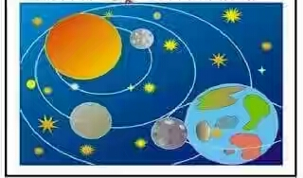

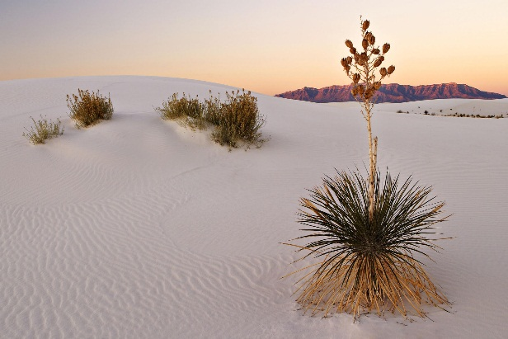
নিচের চিত্র গুলো লক্ষ্য কর
মেঘমালা
গ্রহানুপুঞ্জ
তারকারাজি
অপ্রাণীবাচক শব্দের শেষে আবলী, গুচ্ছ, দাম, নিকর, পুঞ্জ, মালা, রাজি, রাশি যোগ করে বহুবচন হয়।
বালিরাশি

Slide 23
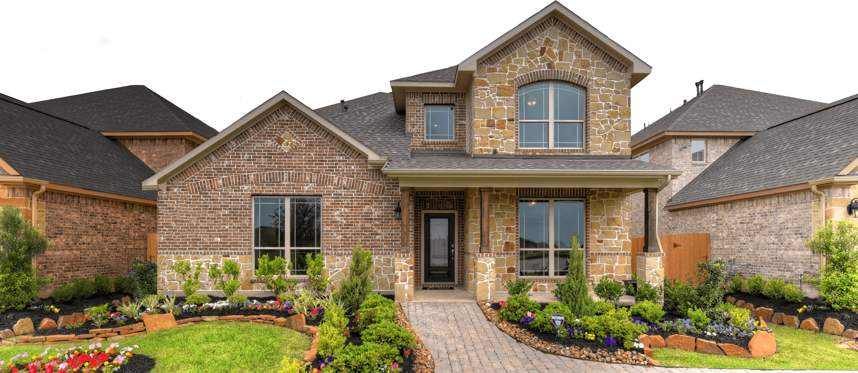
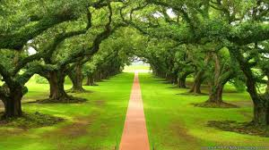
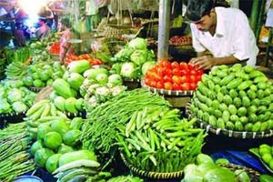
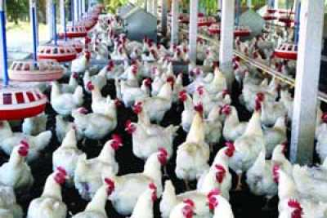
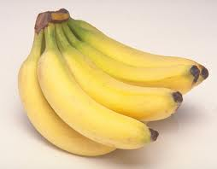
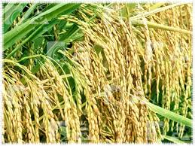
একই বিশেষ্য দু’বার ব্যবহার করে ডালে ডালে, বাড়িবাড়ি
একই সর্বনাম দু’বার ব্যবহার করে-যে যে, কে কে, যারা যারা, তারা তারা,
একই বিশেষণ দু’বার ব্যবহার করে –সারি সারি, রাশি রাশি,সাদা সাদা, সুন্দর সুন্দর,

Slide 24
সর্বনামের বহুবচন
আমি
তুমি
তুই
আপনি
সে
তিনি
এটা
ওটা
যে
যিনি
ইনি
আমরা/আমাদের
তোমরা/তোমাদের
তোরা/তোদের
আপনারা/আপনাদের
তারা
ইতাঁরা
এগুলো
ওগুলো
যারা
যাঁরা
এরাঁ

Slide 25

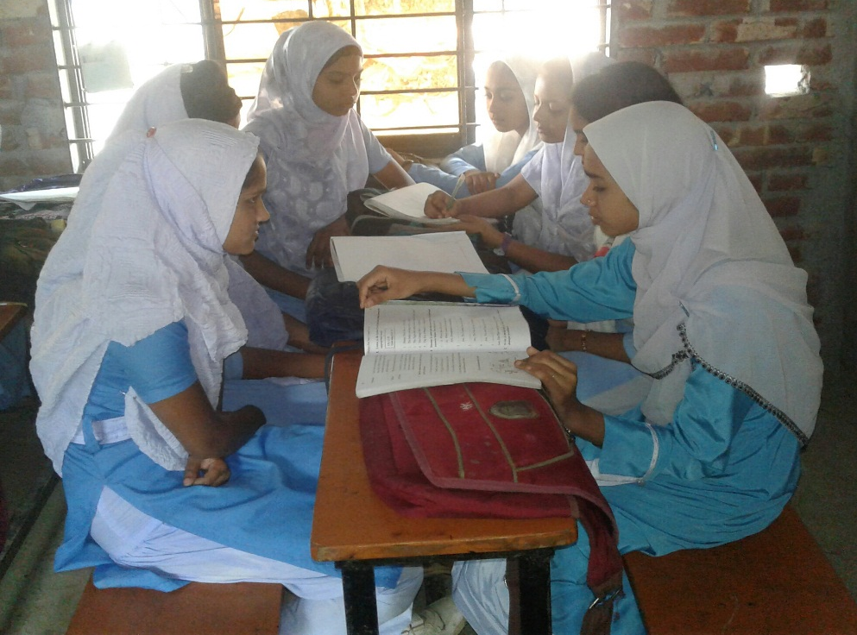
দলগত কাল সময়ঃ ৮ মিনিট
১। একবচন কে বহুবচনে রুপান্তর করার তিনটি নিয়ম উদাহরণ সহ ব্যাখ্যা কর

Slide 26
মূল্যায়ন
মেঘ শব্দের বহুবচন বল?
গরুটা কোন বচন ?
একই শব্দ দু’বার ব্যবহার করে ২টি বহুবচন বল?
আমার ভাইয়ের রক্তে রাঙানো বহুবচন শব্দ কোনটি?

Slide 27
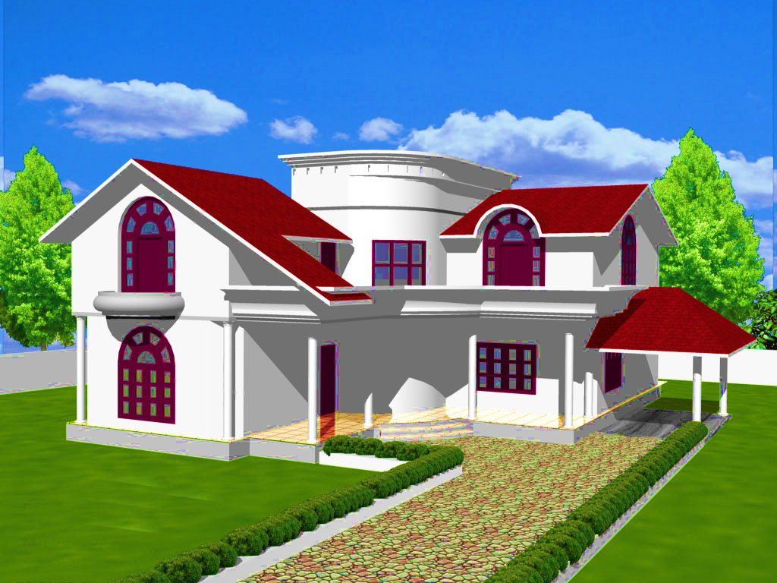
বাড়ির কাজ
নিম্ললিখিত শব্দগুলো দ্বারা বাক্য তৈরী করে আনবে।
তরুরাজি, সুধীবৃন্দ, ছাত্রবৃন্দ, বাড়ি বাড়ি, বইগুলো, ডালে ডালে, রচনাবলী, পর্বতমালা, মাতৃকুল, বন্ধুবর্গ।

Slide 28

ক্লাসে উপস্থিত থাকার জন্য সকল শিক্ষার্থীকে
ধন্যবাদ

